Slide 1

Aplicaciones con Xamarin
Osvaldo Santiago Estrada
@OsvaldoSan
osvaldo-santiago@hotmail.com
Notes:
This presentation provides an overview of why developers and businesses should want to build on the Microsoft platform. It is has been created to be used on its own or for you to use before you dive on more specific product or technical discussions.
Please send any feedback to platstory@Microsoft.com

Slide 2


Mobile es la tendencia

Slide 3


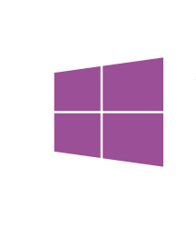
Las plataformas más relevantes
iOS app
Objective-C
XCode
Android app
Java
Eclipse
Windows app
.NET/C# - HTML/JS - C++
Visual Studio

Slide 4
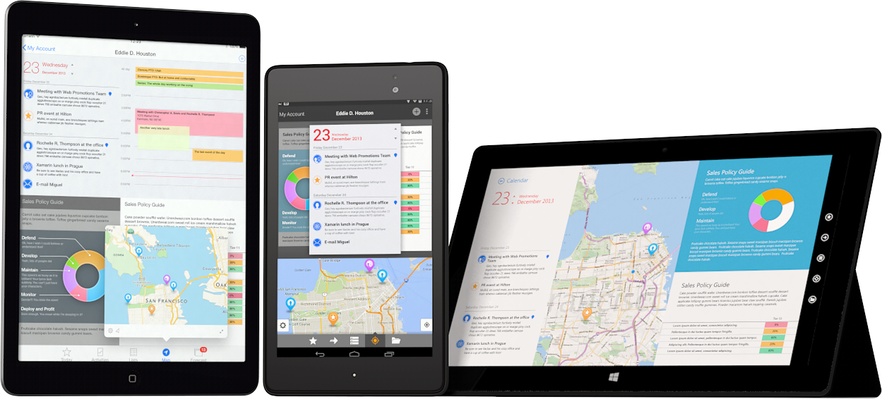
La movilidad se está transformando gracias al contexto de las aplicaciones
La importancia de las
experiencias nativas

Slide 5
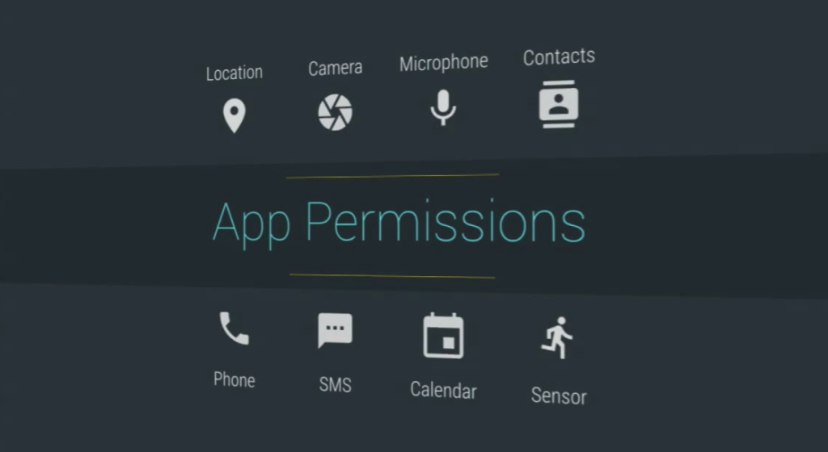
Las aplicaciones van a requerir acceso a ciertas capacidades del dispositivo.
Sensores

Slide 6
Todo lo que puedes hacer con Objective-C y Java puede ser hecho con C#
iOS and Android apps

Slide 7

La visión “.NET y dispositivos”
Windows
Desktop
Windows
Store
Windows
Phone
iOS
Android
One Tool
Unified Skills
C# / .NET Libraries
Shared Client Logic
Portable Libraries
Custom code for views (~20%)

Slide 8
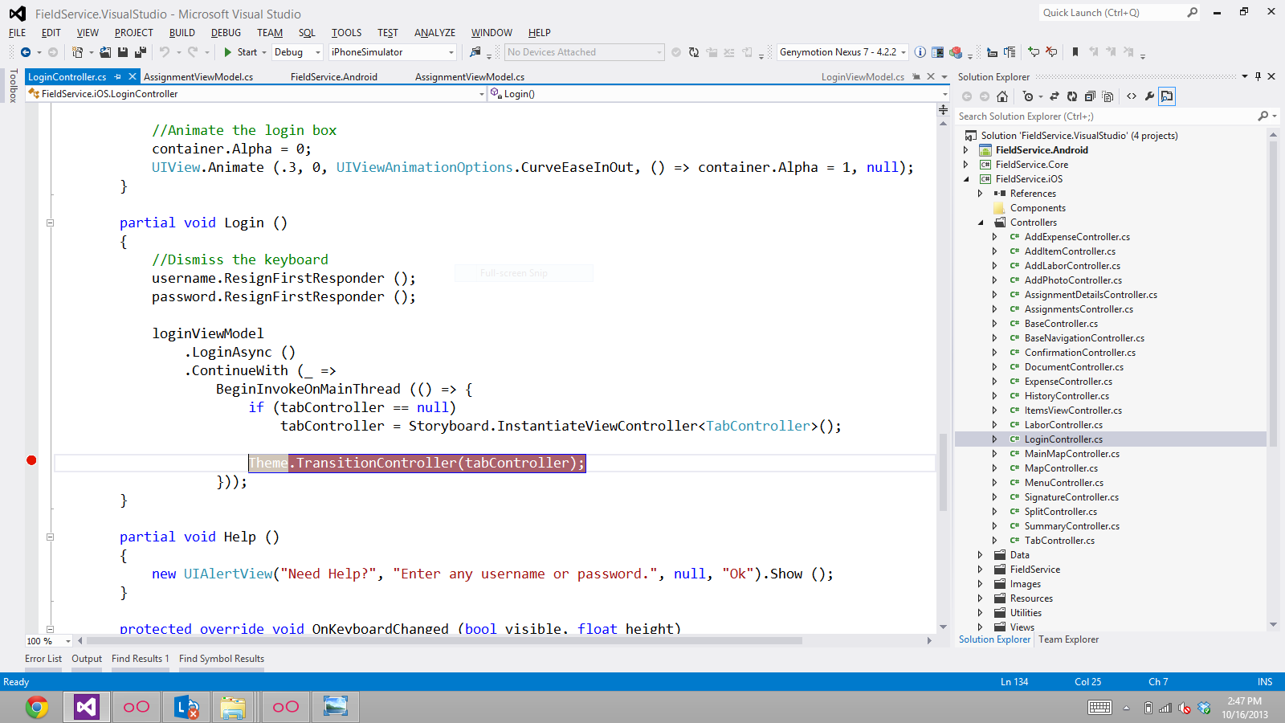
¿Qué es Xamarin?
Extensión de Visual Studio
iOS, Android apps dentro de Visual Studio
Compila código de C# en aplicaciones nativas
Todas las capacidades de Visual Studio disponibles
Crea aplicaciones más rápido
Mismas prácticas
Reutiliza código y binarios de manera flexible
Interfaces completamente nativas

Slide 9
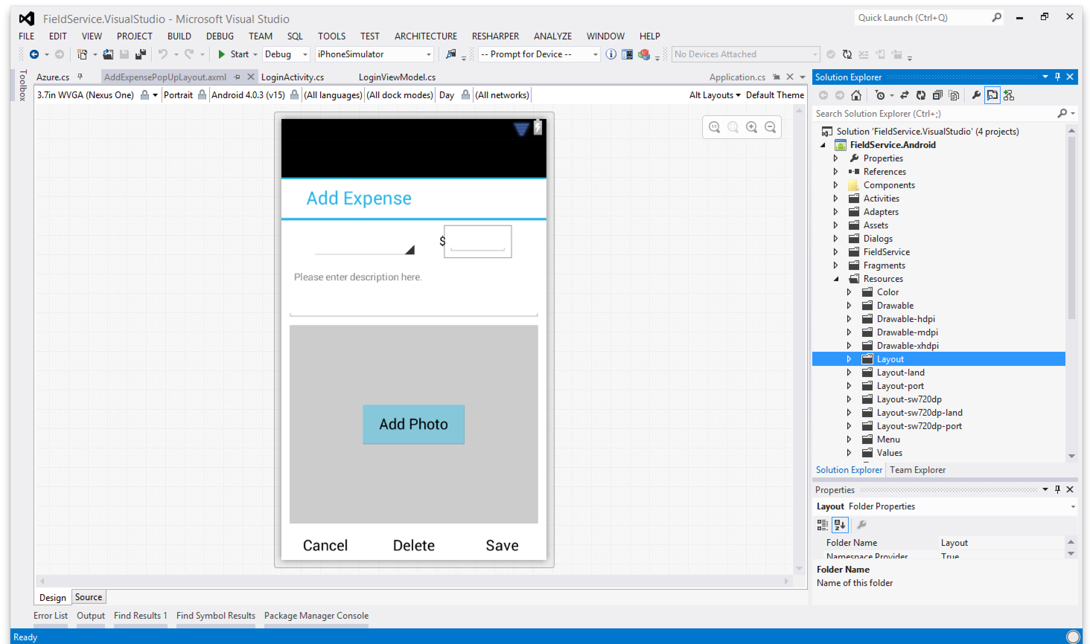
Crea tu UI con Drag and drop
Apunta a diferentes tamaños de pantalla, resoluciones y versiones deOS
Diseños guardados en formatos nativos
El major diseñador de Android disponible en Visual Studio
iOS ya disponible en Visual Studio
Diseño de UI en Visual Studio

Slide 10
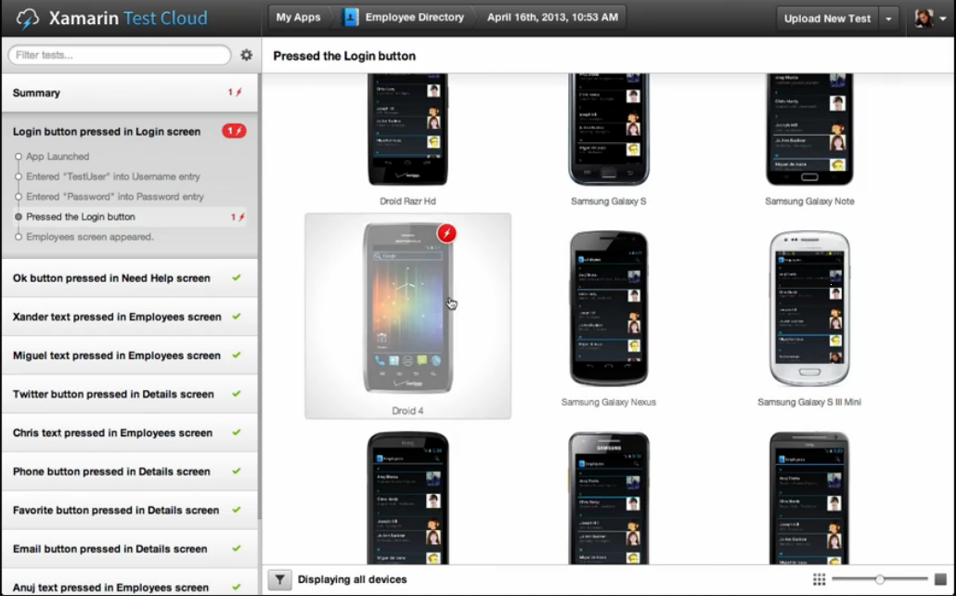
Depuración y pruebas en un entorno en la nube
Escenarios de pruebas para todos los escenarios de Android y iOS
Pruebas unitarias
Monitoreo de rendimiento
Resultados de pruebas visuals
https://www.xamarin.com/test-cloud
https://testcloud.xamarin.com/devices
Xamarin test cloud

Slide 11
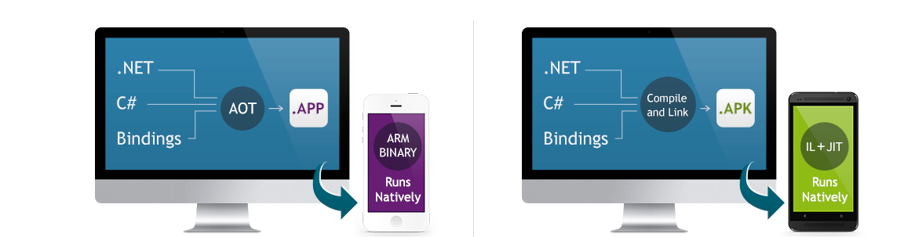
Compilación nativa, rendimiento nativo
Xamarin.iOS hace una compilación Ahead Of Time (AOT) completa para producer un binario ARM ya listo para la Apple’s App Store
Xamarin Android toma la ventaja de la compilación Just In Time (JIT) en el dispositivo Android

Slide 12
Más reutilización de código
Estadísticas de reutilización de código con Xamarin:
30%
14%
15%
12%
70%
86%
85%
88%
App logic
User interface code
Ejemplo basado en la aplicación iCircuit

Slide 13
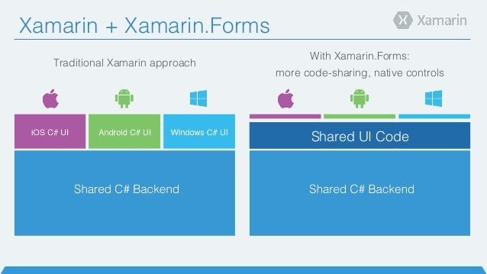

Slide 14
!Muchas gracias!
Osvaldo Santiago Estrada
@OsvaldoSan
osvaldo-santiago@hotmail.com
Notes:
https://github.com/osvaldosantiago/XamDemo

